Slide 1
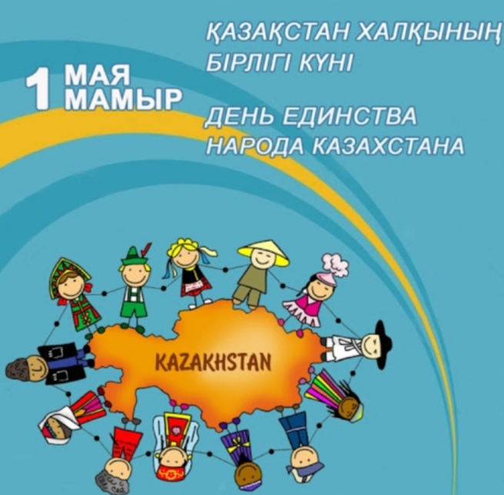
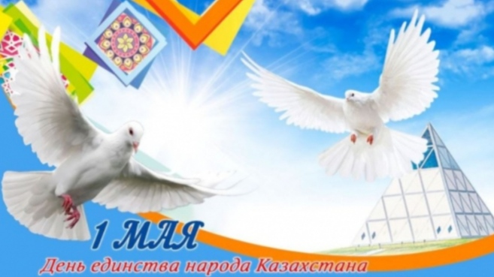
День единства народов Казахстана.
Выполнила : студентка Дукенова Зарина.
Группа : МТ-11.

Slide 2
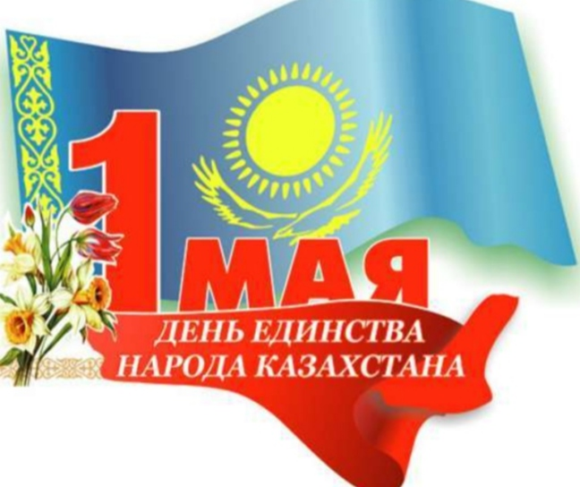
Праздник единства народов Казахстана.
Пра́здник еди́нства наро́да Казахста́на — государственный праздник в Казахстане, отмечаемый ежегодно 1 мая. Праздник начал отмечаться в 1996 году. 18 октября 1995 года президент Казахстана Нурсултан Назарбаев подписал указ об объявлении 1 мая Днём единства народа Казахстана, отменив тем самым празднование Дня труда.

Slide 3
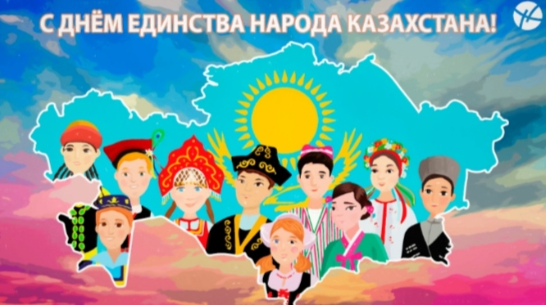

Slide 4
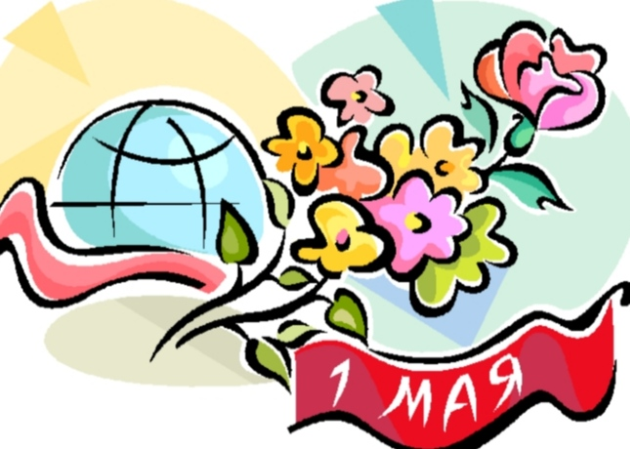
1 мая – День единства народов Казахстана.
Чудесным весенним днем наша страна, Республика Казахстан, отмечает очень важный праздник. Он имеет статус государственного. В этот день мы снова и снова вспоминаем о единстве и дружбе всех народов, что населяют Казахстан.Исторически сложилось, что в нашей стране проживает много национальностей, у которых разнятся культуры. Казахи, титульная нация, занимают второе место по численности в стране. Первое место занимают русские, в основном они проживают на севере Казахстана и в крупных городах.Много в Казахстане и украинцев. Славяне поселились на территории нынешнего Казахстана еще во времена Российской империи, а многие приехали при Советском Союзе, когда Казахстан обзаводился своим промышленным потенциалом.В нашей стране также множество узбеков, уйгур, татар и немцев. Казахстан очень богат культурами – в нем проживает всего около ста пятидесяти народов, больших, малых и крохотных. Далеко не все народы по своей воле попадали на казахскую землю: кого-то выслали с обжитых мест, например.Но все народы Казахстана делают свой вклад в благополучие страны. Каждый по-своему, как умеют люди только этой культуры. Каждый по-своему трудится, радуется жизни, празднует, воспитывает любимых детей, готовит национальные блюда. Народы и культуры Казахстана – это национальное богатство, достояние, разноцветные россыпи драгоценностей, я даже так бы выразился. Все мы люди, хотя и различаемся внешне и своими привычками.

Slide 5
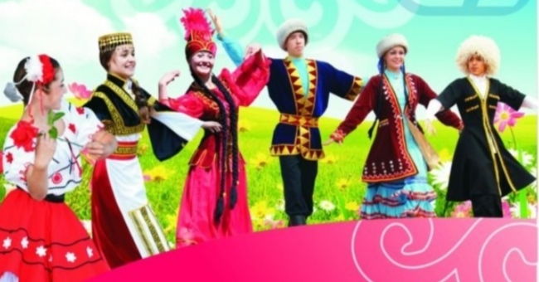
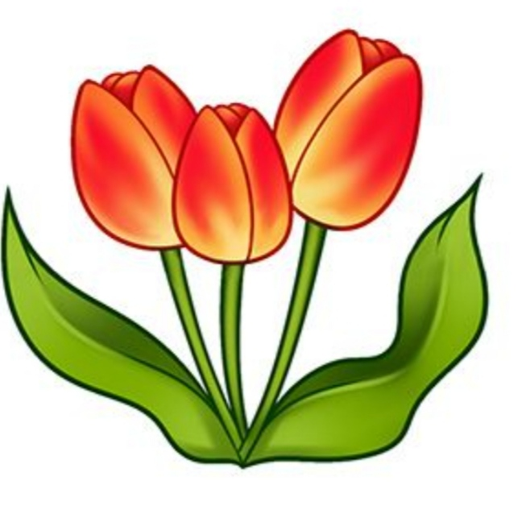
Спасибо за внимание !
С праздником!

